Slide 1

مراجعة الوحدة السادسة
المعادلات الخطية والمتباينات الخطية

Slide 2
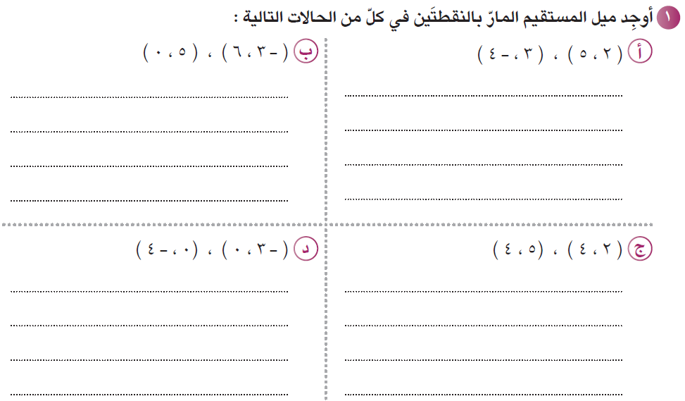
125
-9
1
-4 - 5
3 - 2
ص2 – ص1
س2 – س1
الميل = = =
الميل = -9

Slide 3
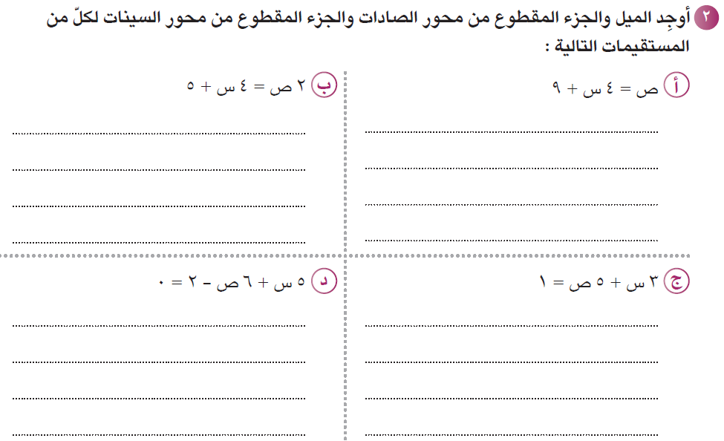
125
ص = م س + ب
× 
6ص = -5س + 2
ص = -  س + 
الجزء المقطوع من محور الصادات = 
الميل = 
5 س + 6 × 0 – 2 = 0
الجزء المقطوع من محور السينات = ☺

Slide 4
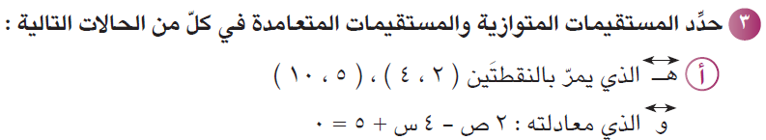


126

Slide 5
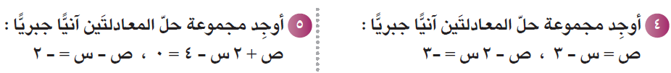
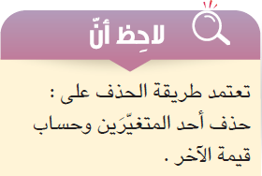
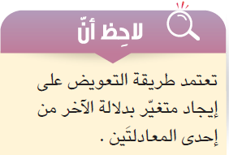
126

Slide 6
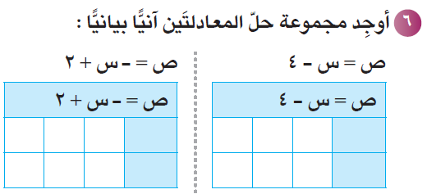
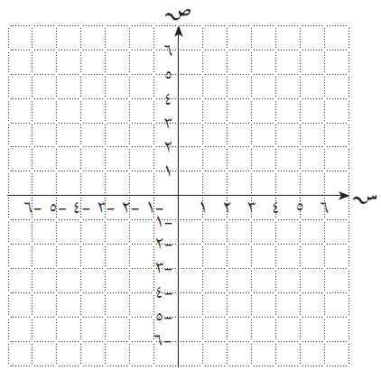
127

Slide 7

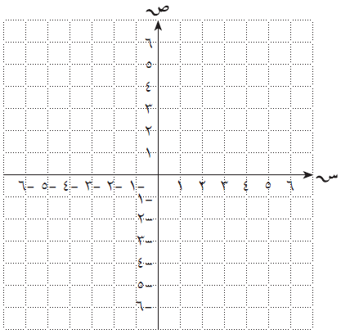
128

